Slide 1

Урок - презентація
„ Найпростіші геометричні фігури та їх властивості “
Геометрія – 7 клас
ЗОШ І-ІІ ст. с. Секунь
вчитель математики
Шимчук Валентина Петрівна

Slide 2
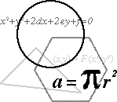
Математика – це знаряддя, з допомогою якого людина пізнає і підкоряє собі навколишній світ, а також, сама підкоряється їй.

Slide 3
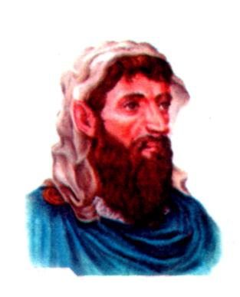
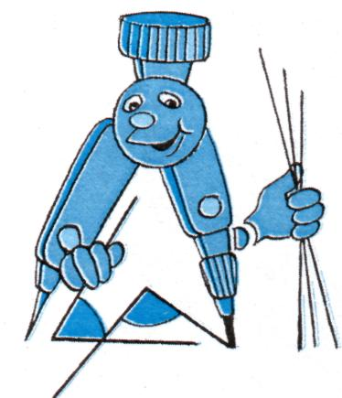
Геометрія - наука про властивості геометричних фігур
НАЙПРОСТІШІ
ГЕОМЕТРИЧНІ ФІГУРИ
ТА ЇХ ВЛАСТИВОСТІ

Slide 4
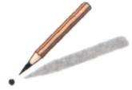
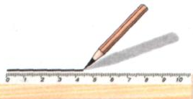
Точка і пряма
Якщо на аркуш паперу натиснути добре загостреним олівцем, то залишиться слід, який дає уявлення про точку
Прямі проводять за допомогою лінійки і олівця

Slide 5
Промінь, відрізок, кут
Променем називається частина прямої, яка складається з точки на прямій та усіх її точок, що лежать з одного боку від даної точки.
Відрізком називається частина прямої, яка складається з двох точок на прямій та всіх її точок, що лежать між даними точками.
Кутом називається геометрична фігура, утворена двома променями зі спільним початком.

Slide 6
Властивість прямої
Через будь-які дві точки можна провести пряму і тільки одну

Slide 7
Властивість розміщення точок на прямій
А
В
С
• З трьох будь-яких точок прямої одна і тільки одна лежить між двома іншими

Slide 8
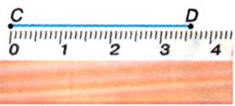
Властивості вимірювання відрізків
• Довжина кожного відрізка більша за нуль.
• Довжина кожного відрізка дорівнює сумі
довжин відрізків, на які він розбивається будь -
якою точкою.

Slide 9
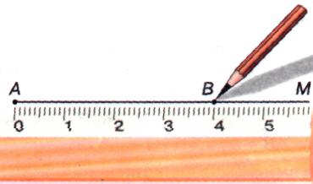
Властивості відкладання відрізків
• На будь-якому промені від його початку можна відкласти тільки один відрізок даної довжини.

Slide 10
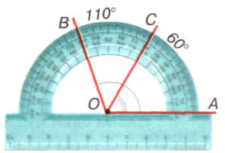
Властивості вимірювання кутів
• Градусна міра кожного кута більша за нуль.
• Градусна міра кута дорівнює сумі градусних мір кутів, на які він розбивається будь-яким променем, що проходить між його сторонами.

Slide 11
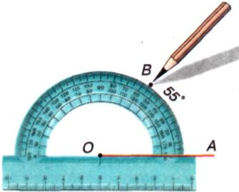
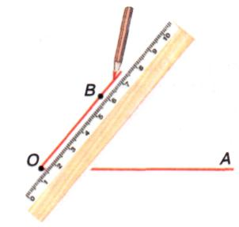
Властивості відкладання кутів
• Від будь-якого променя в один бік від нього можна відкласти тільки один кут даної градусної міри.

Slide 12
Суміжні кути
В
А
С
О
Два кути називаються суміжними, якщо в них одна сторона спільна, а дві інші сторони є доповняльними променями.

Slide 13
Теорема (про суму суміжних кутів)
В
А
С
О
Сума суміжних кутів дорівнює 180°.

Slide 14
Вертикальні кути
В
А
С
О
D
Два кути називаються вертикальними, якщо сторони одного кута є доповняльними променями до сторін іншого.

Slide 15
Теорема (про вертикальні кути)
В
С
О
А
D
Вертикальні кути рівні.

Slide 16
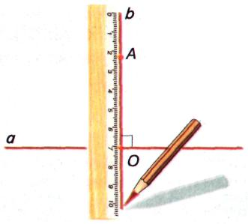
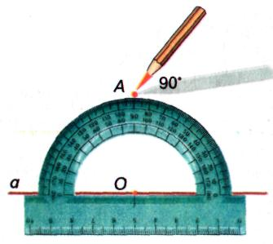
Перпендикулярні прямі
Дві прямі називаються перпендикулярними, якщо вони перетинаються під прямим кутом.
Перпендикуляром до даної прямої називається відрізок прямої, перпендикулярної до даної прямої, який має одним зі своїх кінців точку їх перетину.
В
А
О
С

Slide 17
Теорема
(про єдиність перпендикулярної прямої)
D
С
А
О
В
Через будь-яку точку на прямій проходить тільки одна пряма, перпендикулярна до даної прямої.

Slide 18
Паралельні прямі
С
D
А
В
Дві прямі на площині називаються
паралельними, якщо вони не перетинаються.

Slide 19
Аксіома паралельних прямих
с
В
b
а
Через точку, що не лежить на даній прямій, можна провести тільки одну пряму, паралельну даній.

Slide 20
Теорема
(ознака паралельності прямих)
с
b
2
1
а
Якщо при перетині двох прямих третьою сума внутрішніх односторонніх кутів дорівнює 180°, то прямі паралельні.

Slide 21
Наслідки
2
1. Дві прямі паралельні, якщо внутрішні різносторонні кути рівні.
2. Дві прямі паралельні, якщо відповідні кути рівні.
3. Дві прямі паралельні, якщо вони перпендикулярні до третьої прямої.
1
2
1
2
1

Slide 22




Усні вправи (гра ланцюжок)
1. Як знайти кут, суміжний
з кутом 50° ?
2. Який кут буде вертикальний
∠ КАМ ?
3. За малюнком знайти ∠ В △ АВС.
4. Прямі АВ і CD перетинаються
в точці О так, що ∠ AOC = 45°.
Як знайти ∠ ВОС?

Slide 23

5. Сума 2-ох вертикальних кутів, які утворюються при перетині двох прямих, дорівнює 68°. Знайти ці кути.
6. Промінь ОМ — бісектриса кута АОВ.
∠ АОМ дорівнює 54°. Знайти ∠ АОВ.
7. Один з кутів, що утворюється при перетині двох прямих, дорівнює 25°. Знайти решту кутів.
8. Один із суміжних кутів на 20° більший від іншого. Знайти ці кути.

Slide 24
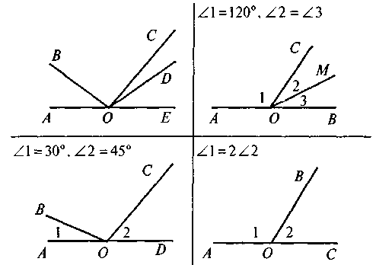
Скласти задачу за малюнком
Мал. 1
Мал. 2
Мал. 3
Мал. 4

Slide 25
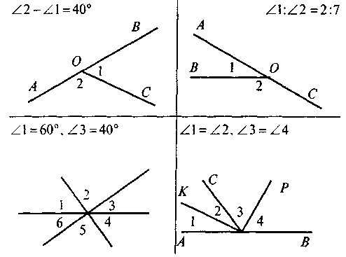
Скласти задачу за малюнком
Мал. 5
Мал. 6
Мал. 7
Мал. 8

Slide 26
Робота в парах
Знайти кути, які утворились в результаті перетину двох прямих,
а) якщо сума двох з них дорівнює 100°;
б) градусна міра кутів відноситься як 2:3.
Сума трьох кутів утворених в результаті перетину двох прямих дорівнює 295°.
Знайти ці кути?

Slide 27
Робота в групах
” Дослідники “
1. Кути АОВ і СОВ суміжні причому ∠ АОВ =108 °.
З точки О проведено промінь ОD так, що ∠ СОD =126°. Дослідити чи є промінь ОD бісектрисою ∠ АОВ.
Відповідь обґрунтуйте.
2. Дано шаблон кута в 17°. Як за допомогою цього шаблона побудувати кут 10° ?
” Практики “

Slide 28
Тестова перевірка
1. Скільки спільних точок мають дві прямі, які не перетинаються?
а) одну; б) дві; а) жодної; г) безліч.
2. Скільки кутів утворюють три промені, що виходять з однієї точки?
а) 6; б)4; в)3; г)2.
3. Скільки існує різних відрізків з кінцями в точках Е, F, М, N ?
а) 4; б) 6; в) 5.
4. На відрізку АВ довжиною 36 см позначено точку К. Знайти довжину відрізка АК і ВК, якщо АК більший на ВК на 4 см.
а) 28 см і 8 см; 6) 20 см і 16 см; в) 22 см і 18 см.
5. Сума двох кутів, що утворилася при перетині двох прямих, дорівнює 60°. Знайти ці кути.
а) 10° і 50°; б) 30° і 30°; в) 20° і 40°.
6. Знайдіть суміжні кути, якщо їх градусні міри відносяться, як 1 : 2.
а) 60° і 120°; б) 72° і 108°; в) 90° і 180°.
7. Прямий кут поділено променем, що виходить з його вершини, на два такі кути, що половина одного з них дорівнює третині другого. Знайти ці кути.
а) 42° і 48°; б) 36° і 54°; в) 40° і 50°.
8. Знайти кут між бісектрисами двох суміжних кутів.
а) 60°; б)90°; в) 45°.

Slide 29

Домашня контрольна робота
1. На промені з початком у точці А побудуйте відрізки АВ і АС так, щоб
AB = 8см, AС = 5см.
а) Яка з трьох даних точок лежить між двома іншими?
б) Яку довжину має відрізок ВС?
2. Промінь ОL ділить ∠MON на два кути так, що ∠ MOL = 84° і
∠ LON = 18°. Промінь ОК — бісектриса кута MON. Знайдіть ∠ KOL.
3. Різниця двох суміжних кутів дорівнює одному з них. Знайдіть ці суміжні кути.
4. Сума трьох кутів, що утворилися в результаті перетину двох прямих, на 60° більша, ніж четвертий кут. Знайдіть кут між даними прямими.
5. Кути АОВ і СОВ суміжні, причому ∠ AOB = 108°. З точки О проведено промінь OD так, що ∠ COD =126°. Чи є промінь OD бісектрисою кута АОВ? Відповідь обґрунтуйте.

